Slide 1
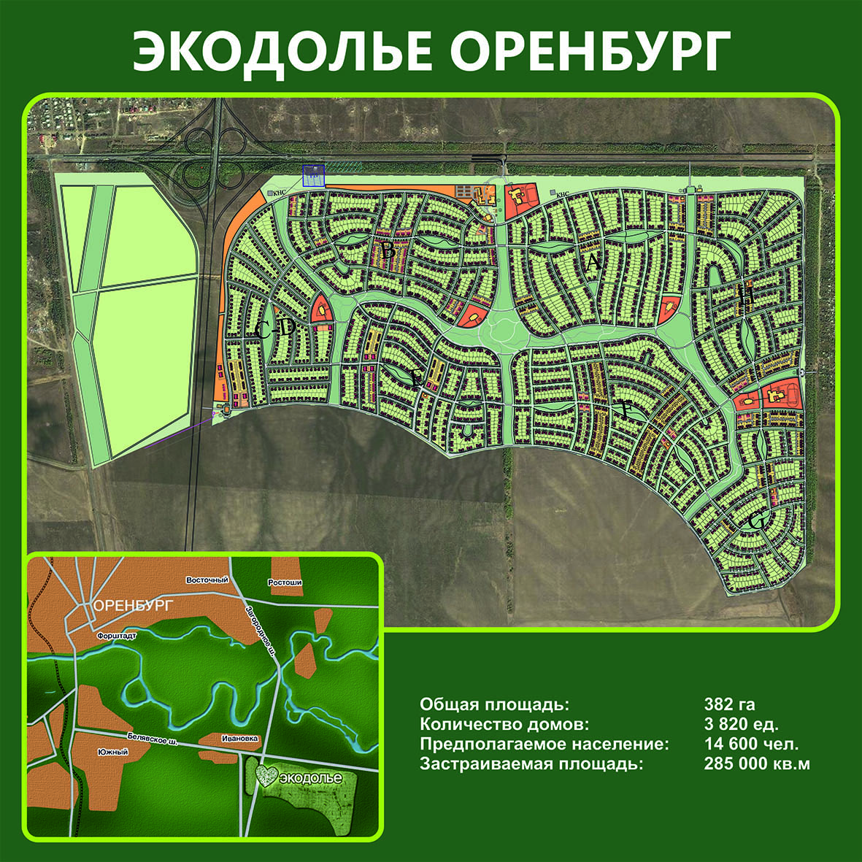
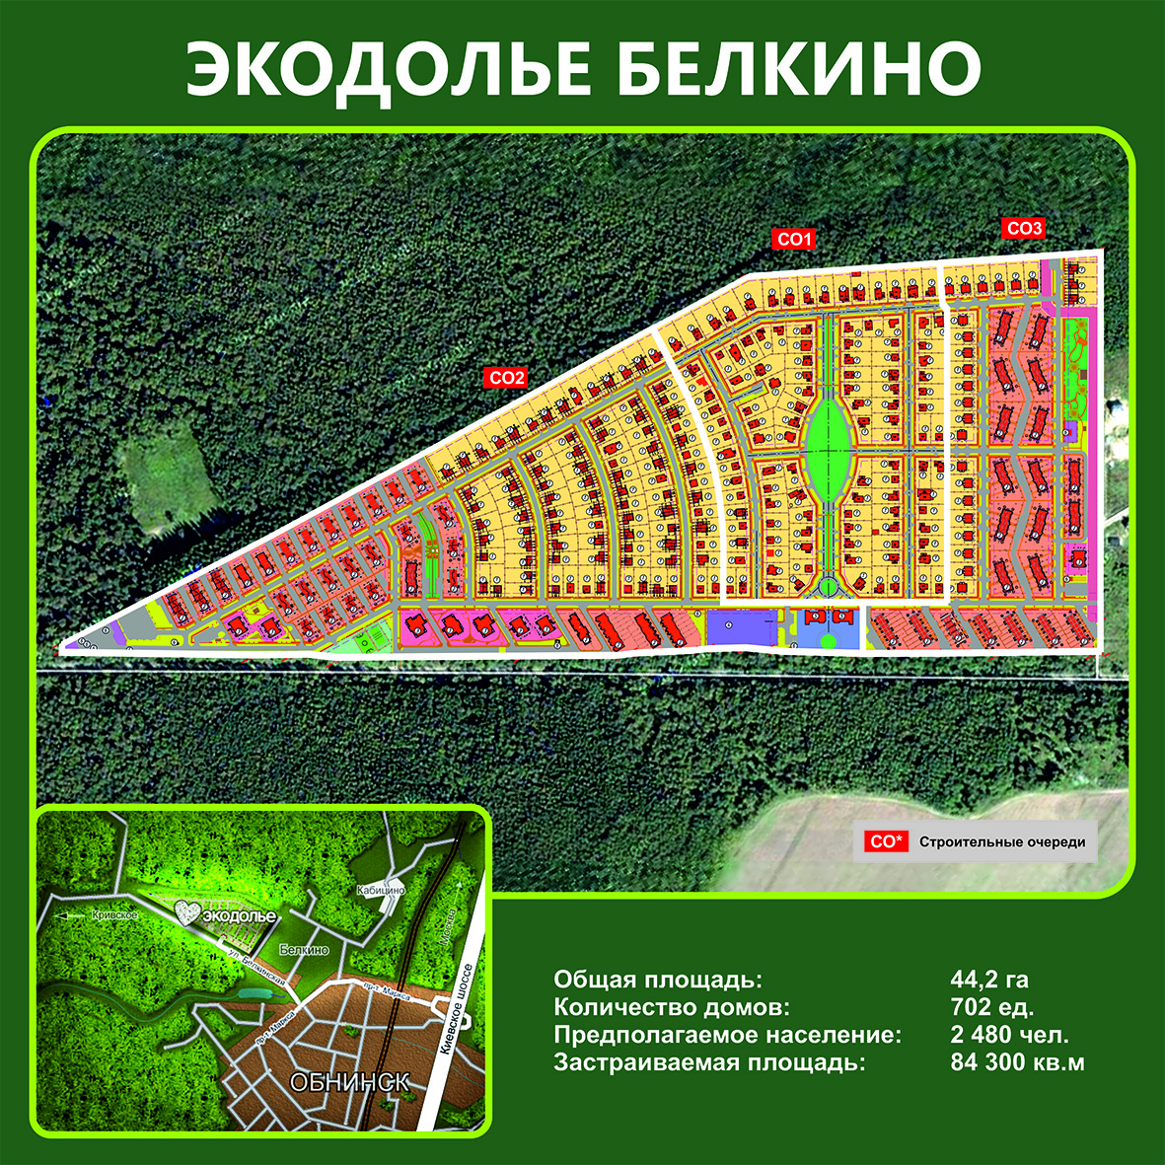
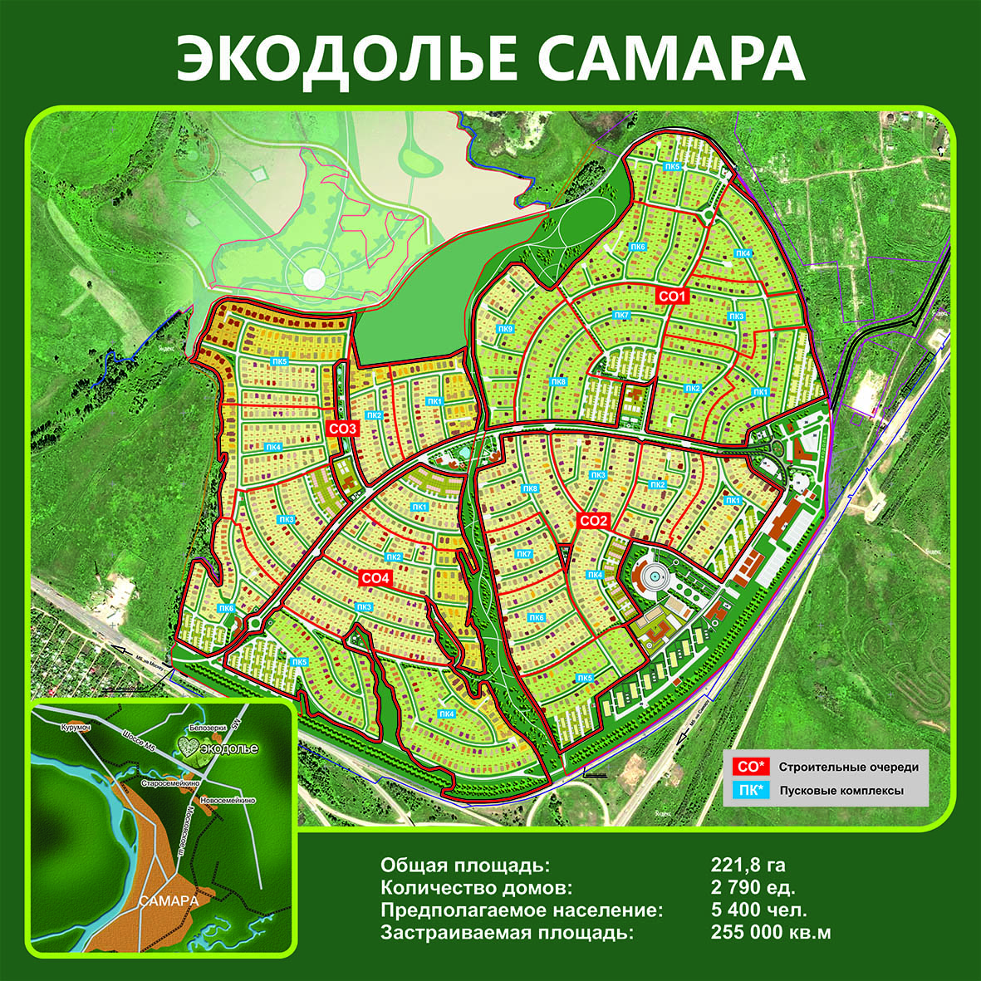
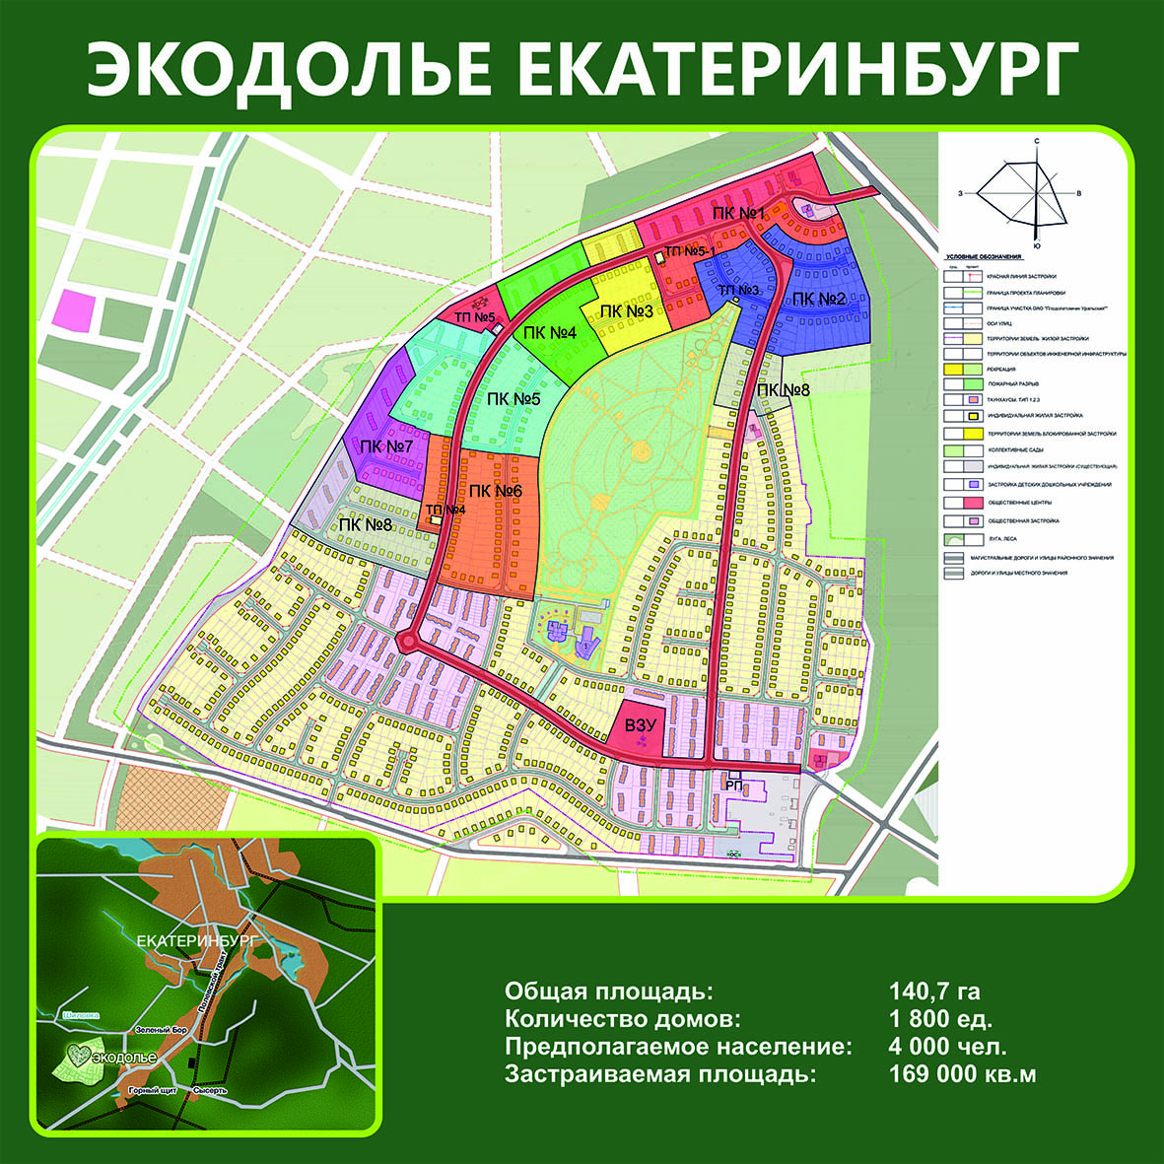
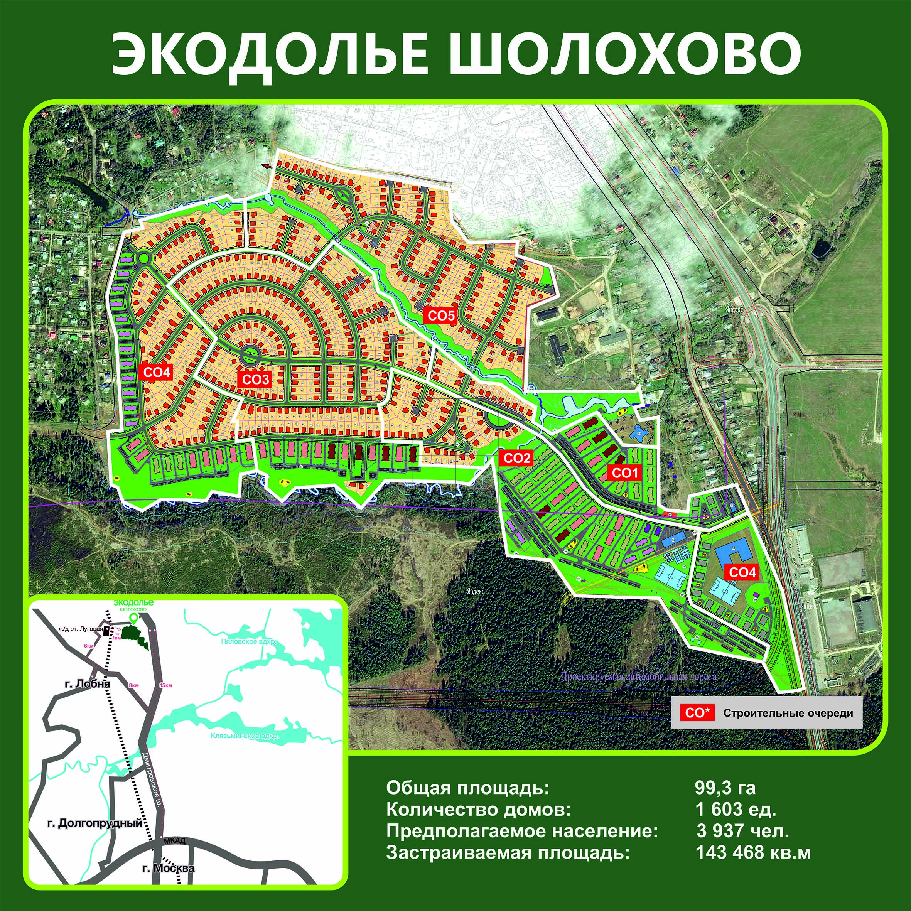
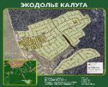
Основные вопросы комплексного освоения территорий при малоэтажном жилом строительстве
Москва, 2014

Slide 2
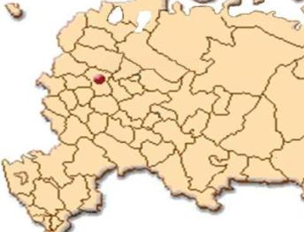
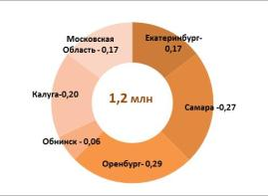
О компании Экодолье
«Экодолье» является Застройщиком проектов комплексного освоения территорий под малоэтажное жилищное строительство экономического класса
Акционеры
Действующие проекты
Объемы строительства
Московская
область - 103
Екатеринбург - 141
Московская область
Калуга - 153
Московская область
Екатеринбург
1 052 Га
Самара - 222
Обнинскг
Обнинск - 44
Калуга
Самара
Фонд прямых инвестиций
Baring Vostok PEF IV
Обнинск
Екатеринбург
Калуга
Самара
Оренбург - 389
Оренбург
Оренбург
Европейский Банк Реконструкции и Развития
Экодолье – Оренбург (389 Га)
Экодолье – Обнинск (44 Га)
Экодолье – Самара (222 Га)
Экодолье – Екатеринбург (141 Га)
Экодолье - Шолохово (102 Га)
Экодолье – Калуга (153 Га)
Требования по ЭКОЛОГИЧЕСКОЙ И СОЦИАЛЬНОЙ ПОЛИТИКЕ бизнеса компании
Малоэтажное жилье эконом-класса

Slide 3
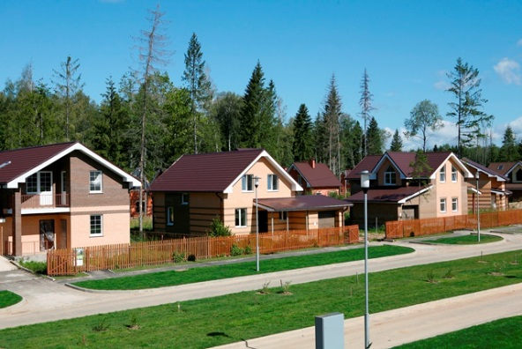
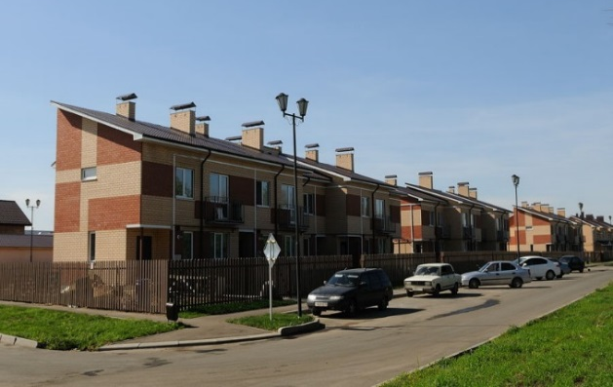
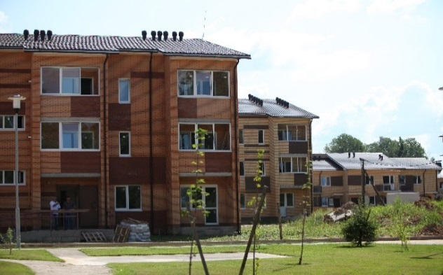
ЭКОДОЛЬЕ – форматы продуктов
Примеры предлагаемых форматов малоэтажного жилья
Индивидуальные дома
Сблокированные дома
Многоквартирные дома
Комплексное развитие территорий РФ: социальная, инженерная и транспортная инфраструктуры, объекты малого бизнеса
Участник программ «Свой дом», ФЦП «Жилище», с привлечением ресурсов АИЖК и ВЭБ, а также Государственно-частного партнерства, программам АРИЖК – переезд, военная ипотека.
Проектирование и строительство на основе примеров мирового опыта и использования энергоэффективных материалов и технологий в малоэтажном строительстве.

Slide 4
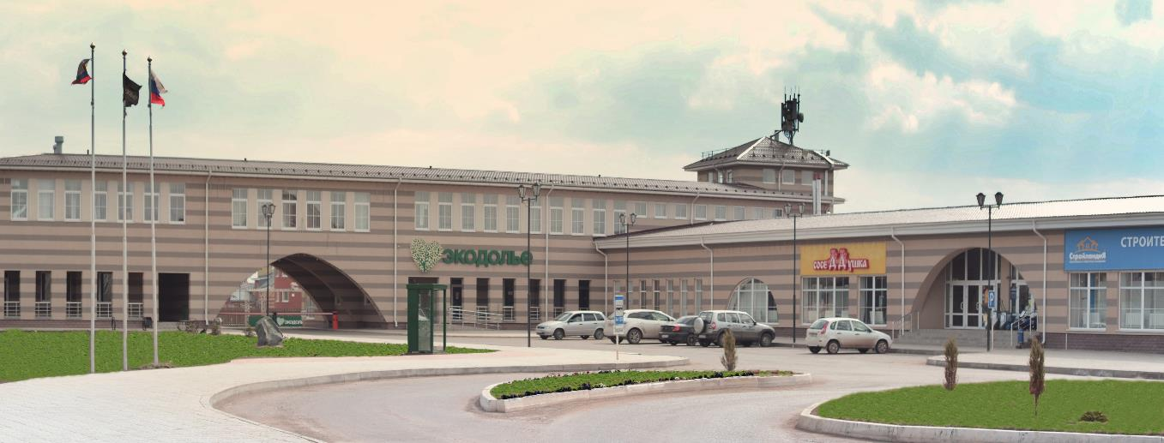
Фото проект «Экодолье»

Slide 5
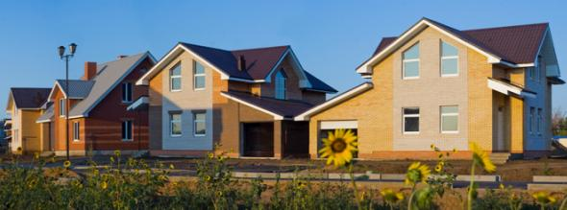
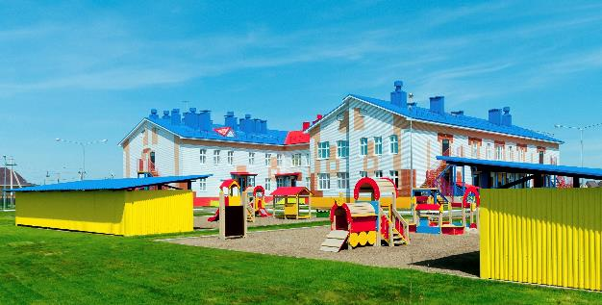
Фото проект «Экодолье»

Slide 6
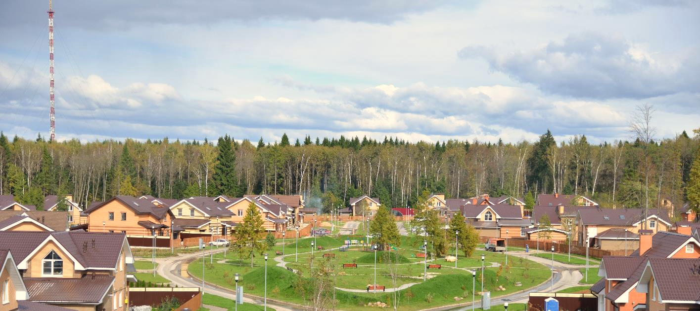
Фото проект «Экодолье»

Slide 7
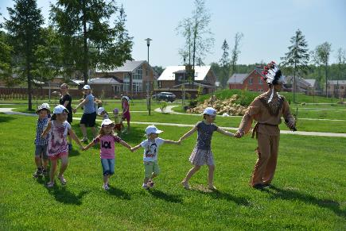
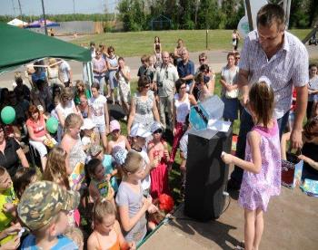
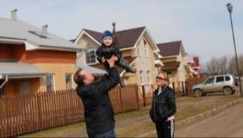
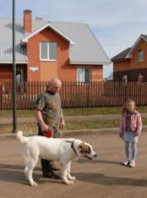
Наши жители

Slide 8
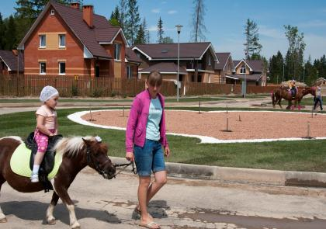
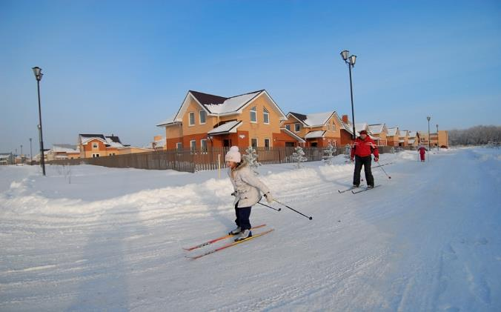
Наши жители
Дмитровское ш.
Дмитровское шоссе
Область
Москва
Область
Москва

Slide 9
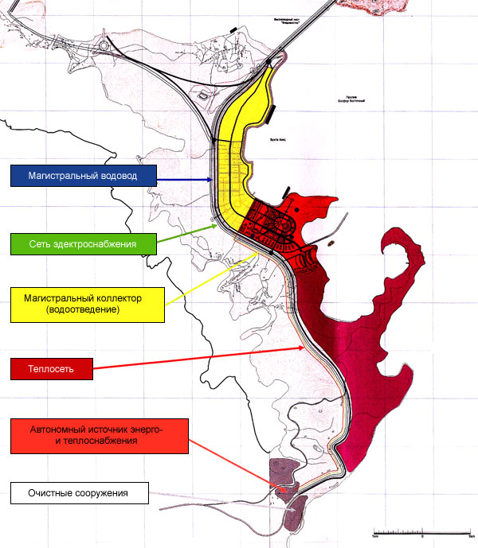
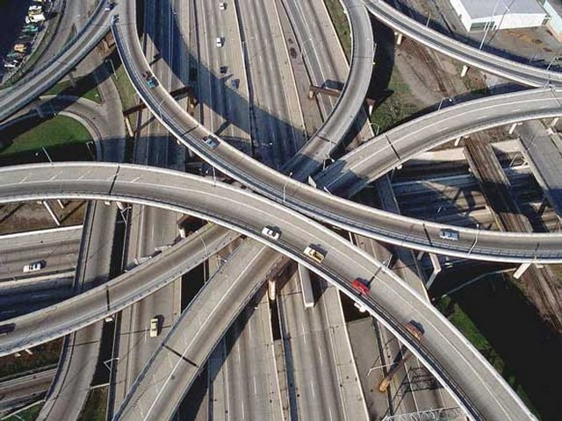
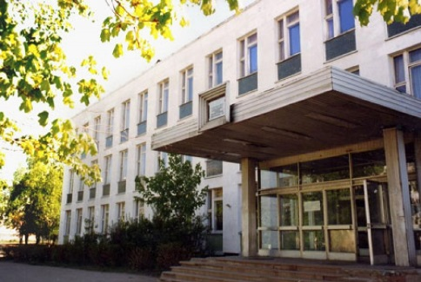
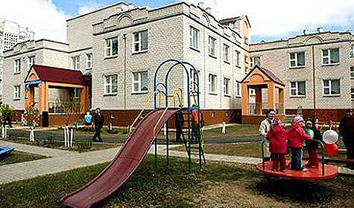
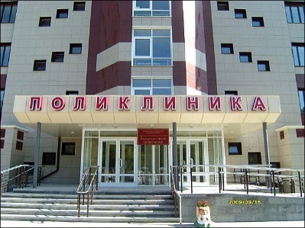
ПРОБЛЕМЫ СТРОИТЕЛЬСТВА ДОСТУПНОГО ЖИЛЬЯ
НА НОВЫХ ТЕРРИТОРИЯХ
ИНФРАСТРУКТУРНАЯ ПОДГОТОВКА ЗЕМЕЛЬНЫХ УЧАСТКОВ
Инженерная, социальная и транспортная инфраструктура
Суть проблемы
Инфраструктурное обеспечение участка
требует существенных затрат
Последствия
Препятствие для развития проекта.
Себестоимость объектов недвижимости равна или даже превышает рыночную стоимость
Решения
Необходимо взаимодействие застройщика, ресурсоснабжающих организаций и
органов государственной власти или
органов местного самоуправления.

Slide 10
ПРОБЛЕМЫ СТРОИТЕЛЬСТВА ДОСТУПНОГО ЖИЛЬЯ
НА НОВЫХ ТЕРРИТОРИЯХ
Предлагаемая схема обеспечения комплексной застройки объектами инфраструктуры

Slide 11
ПРОБЛЕМЫ СТРОИТЕЛЬСТВА ДОСТУПНОГО ЖИЛЬЯ
НА НОВЫХ ТЕРРИТОРИЯХ
ПРОБЕЛЫ В НАЛОГОВОМ ЗАКОНОДАТЕЛЬСТВЕ,
влекущие дополнительные затраты застройщиков
Повышенное обложение земельным налогом.
Налоговые препятствия к передаче построенной инфраструктуры в публичную собственность
Суть проблемы
Суть проблемы
Собственники зем. участков, предназначенных для жилищного стр-ва,
платят двойной земельный налог,
а по истечении 3-х лет четырехкратный.
Застройщик при реализации проекта на зем. участке, находящемся в собственности не может безвозмездно передать объекты инфраструктуры в собственность ОГВ/ОМС без дополнительных финансовых расходов (операция осуществляется за счет чистой прибыли, может быть обложена НДС).
Последствия
Последствия
Дополнительное увеличение себестоимости объектов
Решения
Решения
Скорректировать данную норму для проектов КОТ:
исключить повышенный налог в течение срока подготовки зем. участка для стр-ва,
установить порог для начала реализации проекта, а не его окончания.
Необходимо внесение изменений в НК РФ:
предусмотреть:
порядок передачи и документы-основания для передачи;
возможность передачи объектов инфраструктуры при осуществлении КОТ на частных землях;
возможность признания расходов для целей налогообложения в текущем налоговом периоде;
предоставление налогового вычета по НДС, уплаченного поставщикам и подрядчикам при создании сетей, при безвозмездной передаче сетей собственность ОГВ/ОМС.

Slide 12
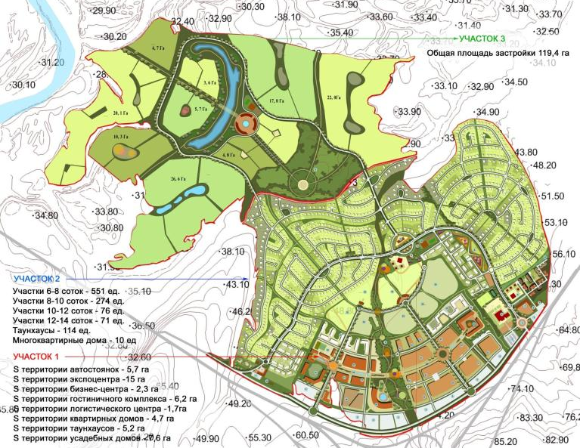
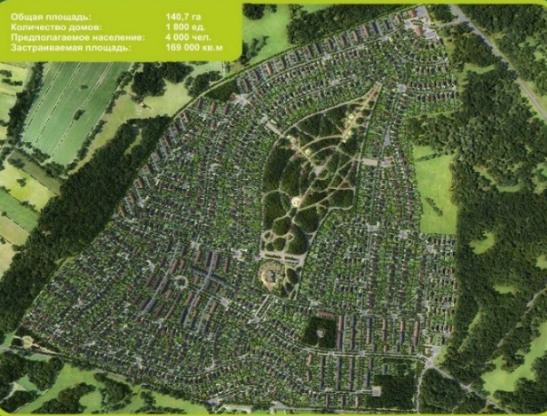
ПРОБЛЕМЫ СТРОИТЕЛЬСТВА ДОСТУПНОГО ЖИЛЬЯ
НА НОВЫХ ТЕРРИТОРИЯХ
ОТСУТСВИЕ ПОНИМАНИЯ - ЧТО ЕСТЬ КОТ
комплексное освоение территории
Суть проблемы
Текущая ситуация:
КОТ урегулирован только в отношении порядка предоставления государственных/муниципальных зем. участков.
На предоставленном зем. участке осуществляется разработка документации по планировке территории,
застройка объектами жилого назначения и инфраструктуры.
В отношении участков, находящихся в частной собственности правовое регулирование отсутствует.
Последствия
Невозможность реализации КОТ на частных землях
Решения
Необходимо закрепить в законодательстве:
КОТ – это деятельность застройщика, органов власти и ресурсоснабжающих организаций,
направленная на развитие зем. участка, на котором может быть размещен квартал или микрорайон населенного пункта.

Slide 13
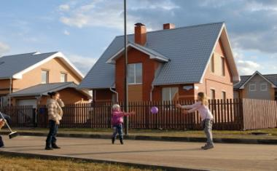
ПРОБЛЕМЫ СТРОИТЕЛЬСТВА ДОСТУПНОГО ЖИЛЬЯ
НА НОВЫХ ТЕРРИТОРИЯХ
ОТСУТСВИЕ ЧЕТКОГО ПОНИМАНИЯ - ЧТО ЕСТЬ МАЛОЭТАЖНОЕ СТР-ВО
Суть проблемы
В законодательстве отсутствует четкое определение того, что за объекты могут быть признаны малоэтажкой и каковы их параметры.
Различные СП говорят о разном:
СП Градостроительство – малоэтажные дома до 4-х этажей, включая мансардный;
В другом СП говориться, что при подсчете этажей необходимо учитывать и подвал, что приводит к тому, что фактически малоэтажка должна иметь два этажа.
Отсутствует понимание статуса таунхаусов
Как жилых помещений, их статус не определен Жилищным кодексом, в силу чего возникает множество проблем и противоречий при строительстве и оформлении прав на эти объекты.
Последствия
Сложности в получении разрешительной документации, согласовании
Решения
Актуализировать существующие СП, четко прописать определения.

Slide 14
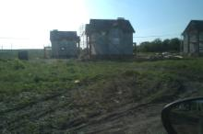
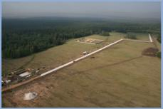
ПРОБЛЕМЫ СТРОИТЕЛЬСТВА ДОСТУПНОГО ЖИЛЬЯ
НА НОВЫХ ТЕРРИТОРИЯХ
КОНКУРЕНЦИЯ ОРГАНИЗОВАННОЙ ЗАСТРОЙКИ СО СТИХИЙНОЙ
Суть проблемы
Созданы условия для злоупотреблений и недобросовестной конкуренции.
Последствия
Стихийная застройка, дефицит инфраструктуры.
Решения
Необходимо:
внести изменения в законодательство об исключении возможности раздела зем. участка для жилищного строительства по решению собственника без соблюдения нормативов по развитию социальной и инженерной инфраструктуры
Завершить дачную амнистию

Slide 15
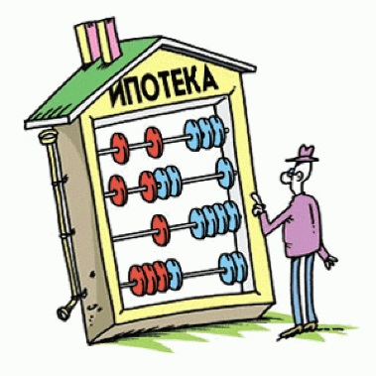
ПРОБЛЕМЫ СТРОИТЕЛЬСТВА ДОСТУПНОГО ЖИЛЬЯ
НА НОВЫХ ТЕРРИТОРИЯХ
СЛОЖНОСТЬ СТРУКТУРИРОВАНИЯ МЕХАНИЗМА ПРОДАЖ,
ФОРМИРОВАНИЯ ИПОТЕЧНЫХ ПРОГРАММ БАНКОВ,
МНОГОЭТАПНОСТЬ ПРОЦЕДУРЫ РЕГИСТРАЦИИ ПРАВА ПОКУПАТЕЛЯ
Суть проблемы
ДДУ не применим к ИЖД и, во многом, к таунхаусам.
При этом банки формируют свои ипотечные программы только под продажи по ДДУ.
Крайне сложно сформировать спец. продукт с банком, он дороже для клиента и требует доп. обеспечения от застройщика.
Последствия
Нет ипотечного кредитования, либо есть по высоким ставкам
Решения
В проекте изменений в ГК РФ есть механизмы решения данного вопроса (право приобретения чужой недвижимой вещи), но нет информации, когда они будут приняты.
Предлагаем при реализации домов путем заключения ДКПБНВ предоставить возможность регистрировать сразу право покупателя, без необходимости регистрации права продавца.

Slide 16
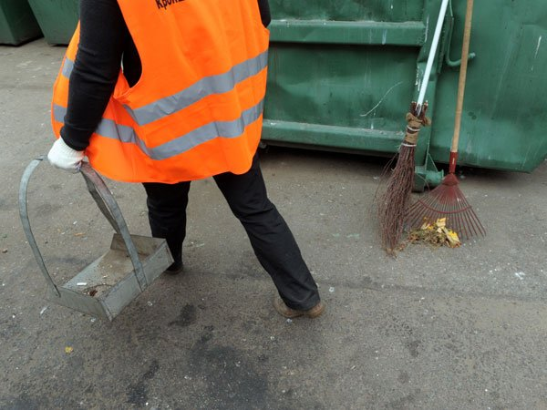
ПРОБЛЕМЫ СТРОИТЕЛЬСТВА ДОСТУПНОГО ЖИЛЬЯ
НА НОВЫХ ТЕРРИТОРИЯХ
ОТСУТСВИЕ ПРАВИЛ УПРАВЛЕНИЯ
МАЛОЭТАЖНЫМИ ЖИЛЫМИ КОМПЛЕКСАМИ
Суть проблемы
Нет каких-либо законодательных правил, регулирующих сферу обслуживания жилых комплексов.
Каждый девелопер решает для себя сам, как ему поступать с обслуживанием поселка.
Последствия
Множество споров между клиентами и управляющими и взаимное недовольство друг другом.
Решения
Пора предложить законодателю варианты разрешения этой проблемы с учетом имеющегося опыта крупных малоэтажных комплексов, таких как Экодолье, Мечта, Лесная поляна и другие.

Slide 17
Контакты компании Общество с ограниченной ответственностью «Управляющая Компания Экодолье»
СПАСИБО ЗА ВНИМАНИЕ!
Тел.: (495) 660-17-00
moscow@ecodolie.ru
WWW.ECODOLIE.RU

